Slide 1
ФОРМИРОВАНИЕ ЧИТАТЕЛЬСКОЙ ГРАМОТНОСТИ
В РАМКАХ РЕАЛИЗАЦИИ
ФГОС ОСНОВНОГО ОБЩЕГО ОБРАЗОВАНИЯ
Боброва Светлана Владимировна, к.п.н., доцент

Slide 2
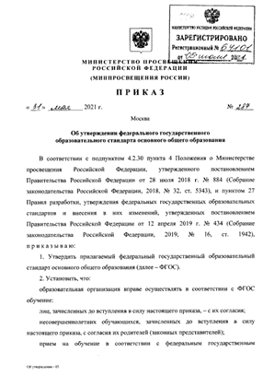
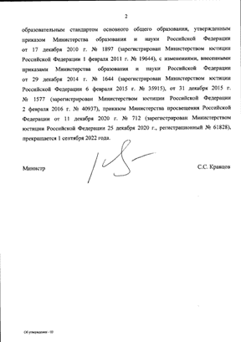
Приказ Министерства просвещения Российской Федерации от 31 мая 2021 г. № 287
http://publication.pravo.gov.ru/Document/View/0001202107050027?index=0&rangeSize=1

Slide 3
Что изменилось в стандарте
обновлены образовательные результаты
закреплена вариативность содержания программ
введены новые требования к рабочим программам
изменены и расширены требования к материально-технической базе, организации, психолого-педагогическому и методическому сопровождению образовательного процесса

Slide 4
Особенности реализации системно-деятельностного подхода
новые знания формируются в процессе самостоятельной исследовательской деятельности
педагог организует учебную деятельность, позволяющую формировать у учащихся потребности и способности в осуществлении творческого преобразования учебного материала с целью овладения новыми знаниями в результате собственного поиска
ключевой технологический элемент: ситуация актуального активизирующего затруднения
ведущие профессиональные умения учителя: конструирование эвристической ситуации, применение методов, которые позволяют учащемуся самому искать и осознавать подходящие для него способы решения проблем

Slide 5
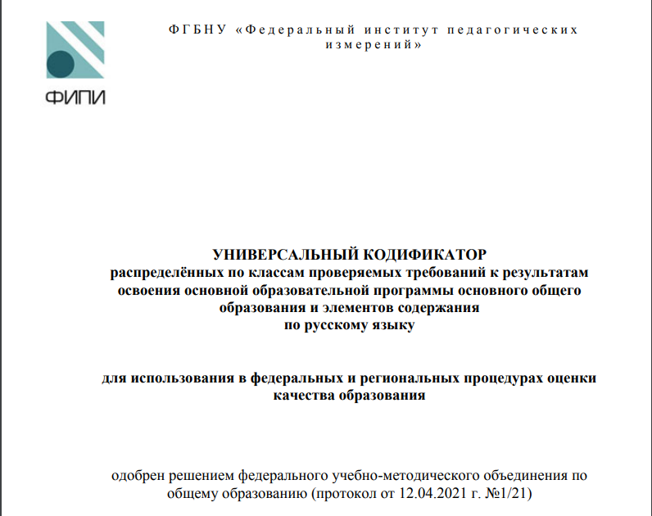
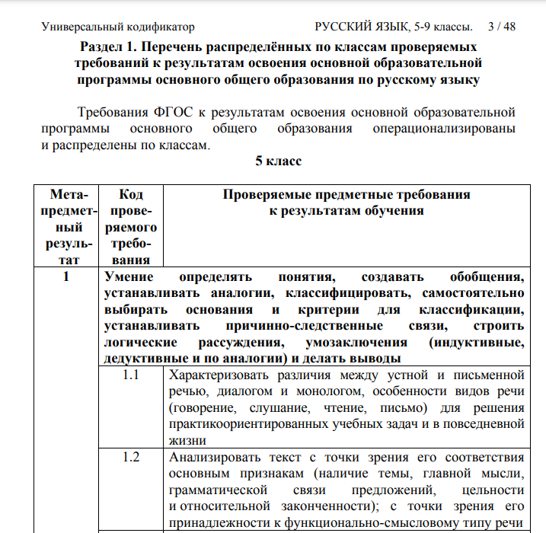
Универсальный кодификатор

Slide 6
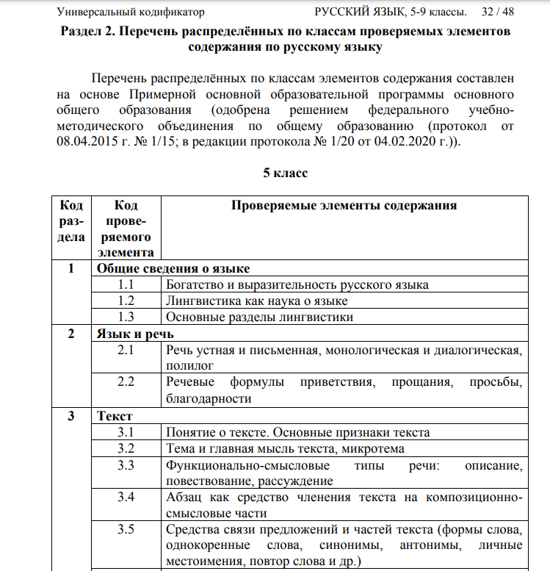
Универсальный кодификатор
https://fipi.ru/metodicheskaya-kopilka/univers-kodifikatory-oko

Slide 7
Примерная рабочая программа основного общего образования Русский язык (для 5–9 классов образовательных организаций)
Планируемые результаты освоения Примерной рабочей программы – личностные и метапредметные – представлены не в общем виде, а в преломлении через учебный предмет с учетом специфики изучения русского языка
Скорректированы предметные планируемые результаты, которые представлены по годам обучения (по классам)
В соответствии с ФГОС ООО и Универсальным кодификатором уточнено содержание учебного предмета «Русский язык»
Впервые представлено примерное тематическое планирование с указанием тем, их основного содержания и основных видов деятельности обучающихся

Slide 8
Тематическое планирование по русскому языку
5 класс – 5 часов в неделю
6 класс – 6 часов в неделю
7 класс – 4 часа в неделю
8 класс – 3 часа в неделю
9 класс – 3 часа в неделю
Примерная рабочая программа основного общего образования предмета «Русский язык» (edsoo.ru)

Slide 9
Содержание учебного предмета «Русский язык»
Основные изменения
Общие сведения о языке | Лексическое и фразеологическое богатство (обширный словарный состав, наличие многозначных слов, развитая система переносных значений слова, синонимы и антонимы, устойчивые выражения, пословицы и поговорки) Словообразовательные возможности русского языка (в пределах изученного в начальной школе), богатство изобразительно-выразительных языковых средств (в пределах изученного в начальной школе) Основные разделы лингвистики (фонетика, орфоэпия, графика, орфография, лексикология, морфемика, словообразование, морфология, синтаксис, пунктуация) Язык как знаковая система. Основные единицы языка и речи: звук, морфема, слово, словосочетание, предложение
Язык и речь | Речь монологическая и диалогическая, полилог. Речевые формулы приветствия, прощания, просьбы, благодарности Виды речевой деятельности (говорение, слушание, чтение, письмо), их особенности Виды аудирования: выборочное, ознакомительное, детальное Виды чтения: изучающее, ознакомительное, просмотровое, поисковое

Slide 10
Содержание учебного предмета «Русский язык»
Основные изменения
Текст | Понятие о тексте. Смысловое единство текста и его коммуникативная направленность. Тема, главная мысль текста. Микротемы текста. Композиционная структура текста. Абзац как средство членения текста на композиционно-смысловые части. Средства связи предложений и частей текста: формы слова, однокоренные слова, синонимы, антонимы, личные местоимения, повтор слова. Функционально-смысловые типы речи: описание, повествование, рассуждение; их особенности. Повествование как тип речи. Рассказ. Смысловой анализ текста: его композиционных особенностей, микротем и абзацев, способов и средств связи предложений в тексте; использование языковых средств выразительности (в рамках изученного). Подробное, выборочное и сжатое изложение содержания прочитанного или прослушанного текста. Изложение содержания текста с изменением лица рассказчика. Информационная переработка текста: простой и сложный план текста. Редактирование текста (в рамках изученного)
Функциональные разновидности языка | Общее представление о функциональных разновидностях языка: разговорной речи, функциональных стилях (научном, официально-деловом, публицистическом), языке художественной литературы. Сферы речевого общения и их соотнесённость с функциональными разновидностями языка
Система языка. Фонетика. Графика. Орфоэпия | Cвойства русского ударения, основные выразительные средства фонетики, основные орфоэпические нормы

Slide 11
Содержание учебного предмета «Русский язык»
Основные изменения
Система языка Морфемика Орфография | Уместное использование слов с суффиксами оценки в собственной речи, правописание ы – и после приставок (в учебнике для 6 класса)
Морфология Культура речи Орфография | Необходимо уточнение понятий «система частей речи в русском языке», «самостоятельные и служебные части речи» Существительные общего рода, разносклоняемые существительные , несклоняемые существительные Буквы Ч и Щ в суффиксе -ЧИК- (-ЩИК-), гласные О и Е после шипящих в суффиксах существительных НЕ с существительными Правописание корней с чередованием а // о: -гар- – - гор-, -зар- – -зор-; -клан- – - клон-, -скак- – -скоч- Правописание о – е после шипящих и ц в суффиксах и окончаниях имён прилагательных Глаголы возвратные и невозвратные
Синтаксис Культура речи Пунктуация | Основные виды словосочетаний по морфологическим свойствам главного слова (именные, глагольные, наречные) Прямое и косвенное дополнение, не все виды обстоятельств по значению ( меры и степени, условия, уступки) Понятие о простом осложнённом предложении, предложения с однородными членами с союзом да (в значении и), да (в значении но) Предложения сложносочинённые и сложноподчинённые (общее представление, практическое усвоение)

Slide 19
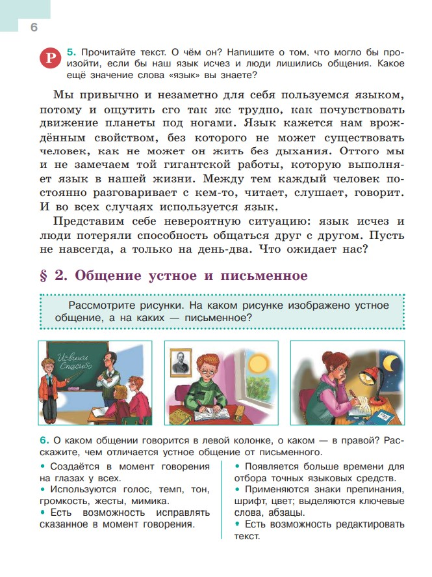
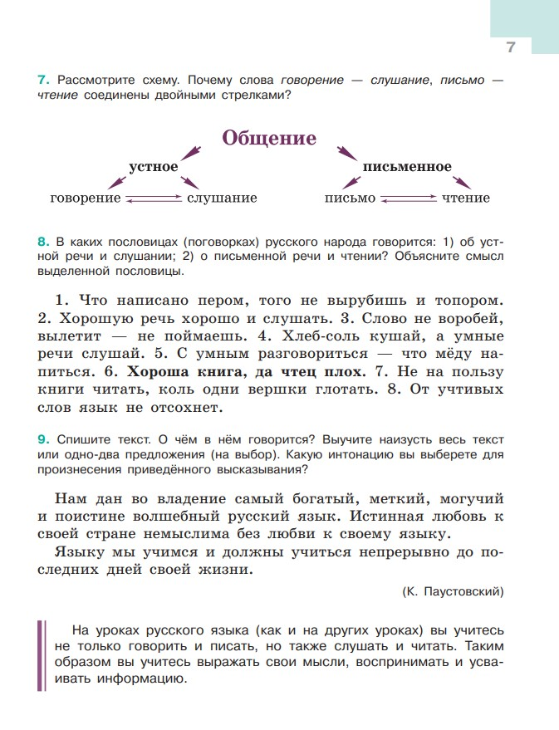
Работа с учебником. 5 класс

Slide 20
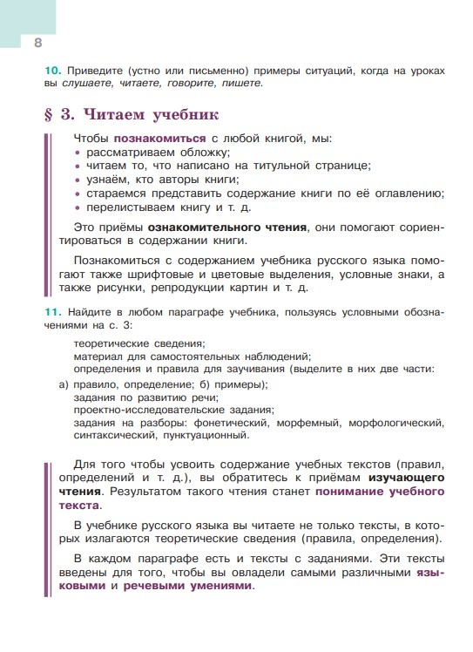
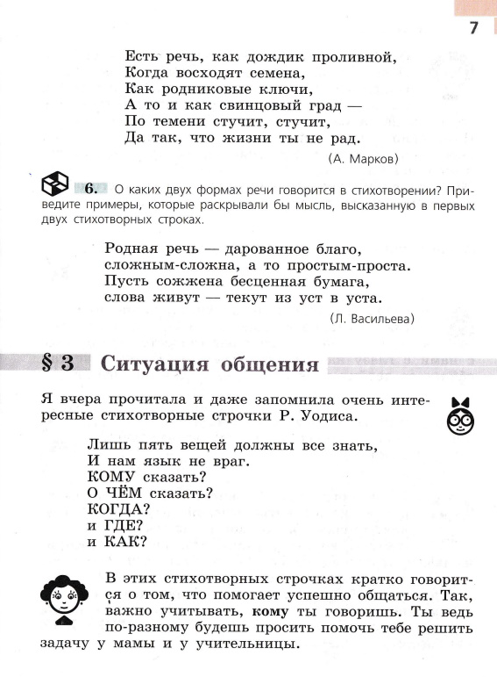
Работа с учебником. 5 класс
Notes:
3 параграф из учебника 6 класса

Slide 21
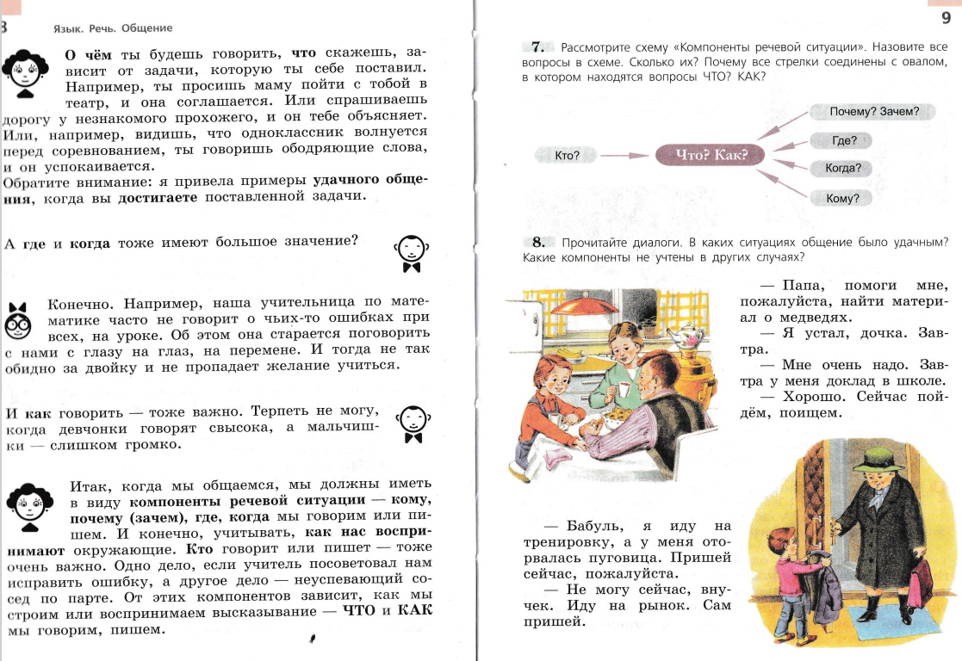
Работа с учебником. 6 класс
Notes:
3 параграф из учебника 6 класса

